Slide 1
Государственное бюджетное образовательное учреждение
среднего профессионального образования Новосибирской области
«Новосибирский колледж транспортных технологий имени Н.А.Лунина»
Презентация
к областной научно-практической конференции «Покрышкинские чтения»
Работа выполнена: Титова Наталья Александровна, преподаватель высшей квалификационной категории.

Slide 2
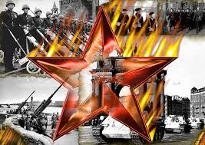
Войною связанные судьбы

Slide 3
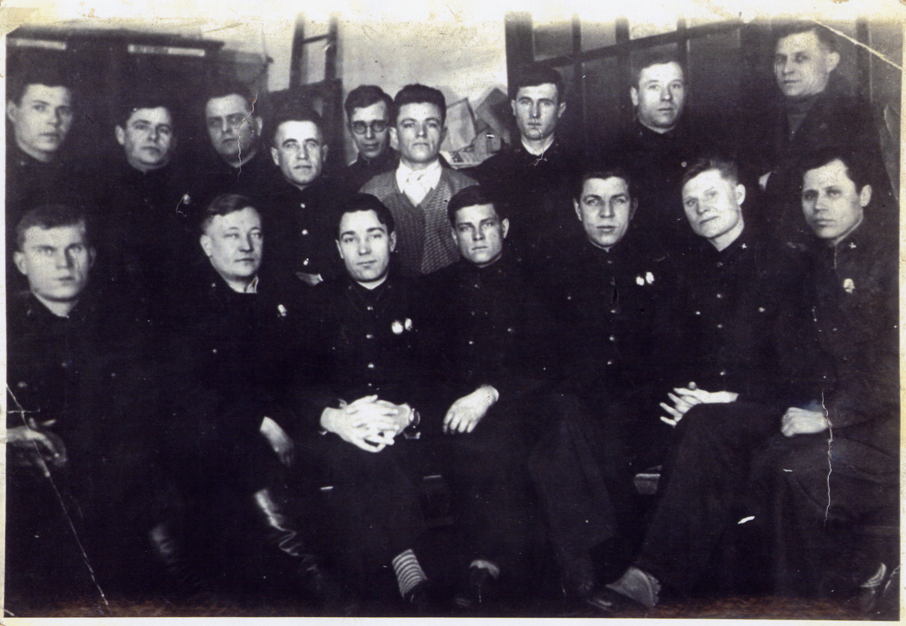
Красноармейское боевое отделение.

Slide 4
Война связала наши
судьбы,
И это крепче, чем гранит.

Slide 5
Цель:
показать трудовой героизм, новаторство бригады Н.А Лунина и значение лунинского движения в контексте Великой Отечественной войны.

Slide 6
Задачи:
1. раскрыть предпосылки зарождения лунинского движения ;
2. оценить вклад лунинского движения в Победу в Великой Отечественной войне;
3. показать значимость трудового героизма новаторов – лунинцев для последующих поколений.

Slide 7
Социологический опрос

Slide 8
Гипотеза:
считаем, что представленное исследование позволит расширить уровень знаний об истории зарождения и развития лунинского движения и его роли в годы Великой Отечественной войны, а также сохранить опыт и традиции прошлых поколений.

Slide 9
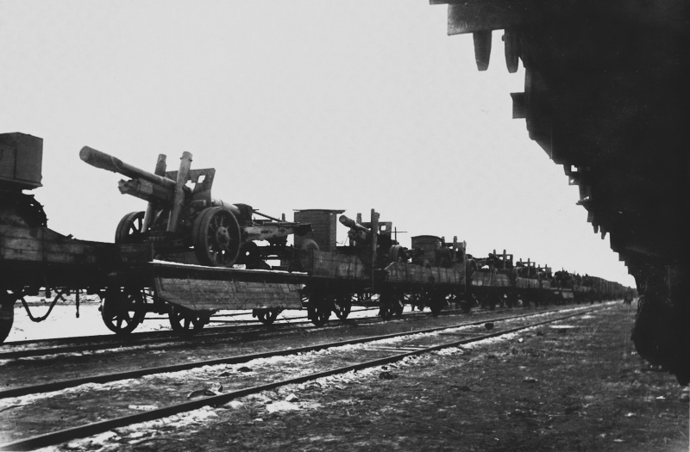
23 июня 1941 года был подписан приказ наркома путей сообщения Л.М. Кагановича о введении воинского движения поездов на 44 дорогах страны с 18.00 24 июня 1941 года .

Slide 10
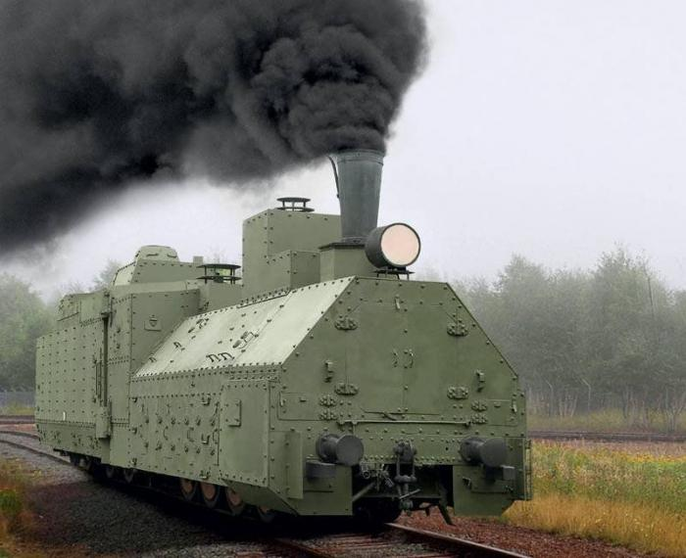
«Мы хоть сейчас готовы пересесть на бронепоезд», - говорил Н. Лунин».

Slide 11
Бригада старшего машиниста Лунина Н.А.:
два машиниста- Иван Ласточкин и Геннадий Чирков;
три помощника: Николай Цибизов, Дмитрий Шепталин,
Дмитрий Галагуш;
три кочегара- Владимир Сливаков, Афанасий Гайворонский, Иван Алексеенко.

Slide 12
«Локомотив Лунина и его товарищей пробегает между промывками вдвое больше, чем положено по норме, экономит десятки тонн угля, материалы, средства. В депо паровоз заходит редко и ненадолго.»
Газета «Гудок»

Slide 13
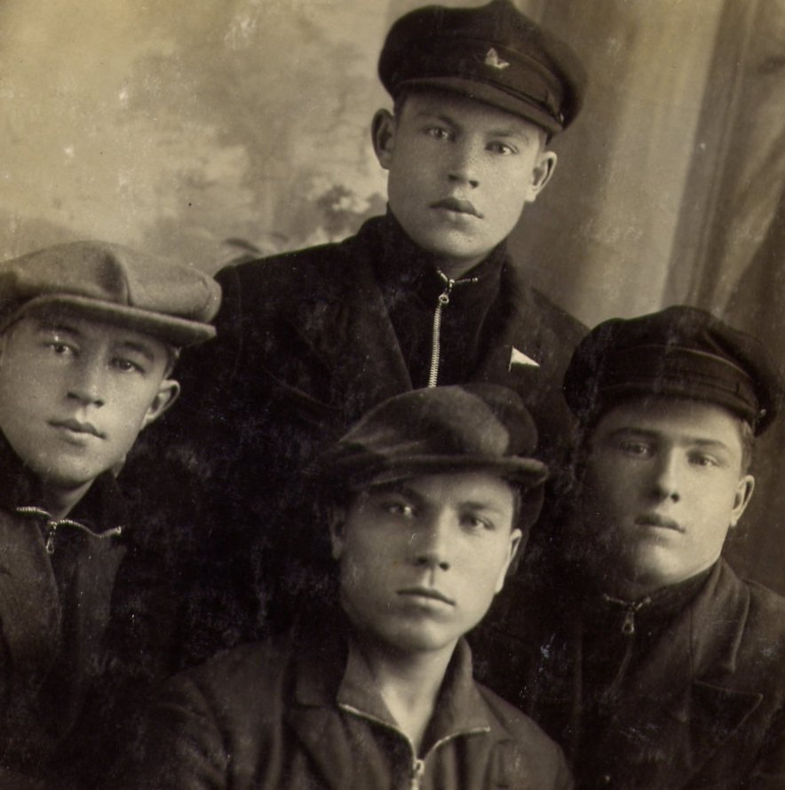
Николай Лунин вместе с друзьями.

Slide 14
«Старшему машинисту паровоза депо Новосибирск Томской железной дороги Н.А. Лунину: отмечая Вашу ценную, замечательную инициативу по увеличению объёма служебного ремонта паровоза, выполняемого силами паровозной бригады и сокращения до минимума количества записываемых пунктов ремонта паровоза на промывках, НКПС своим приказом №40 от 28.01.1941 наградил вас знаком «Почётному железнодорожнику» и передаёт вам юбилейный 3000 тысячный паровоз ФД, выпущенный Ворошиловградским паровозостроительным заводом. Уверен, что в дальнейшей своей работе на новом паровозе вы добьётесь новых успехов, передавайте свой опыт другим машинистам, по-большевистски преодолевайте трудности зимы. Примите большевистский привет и пожелания дальнейших успехов.»
Приказ Народного комиссара путей сообщения Л.М. Кагановича:

Slide 15
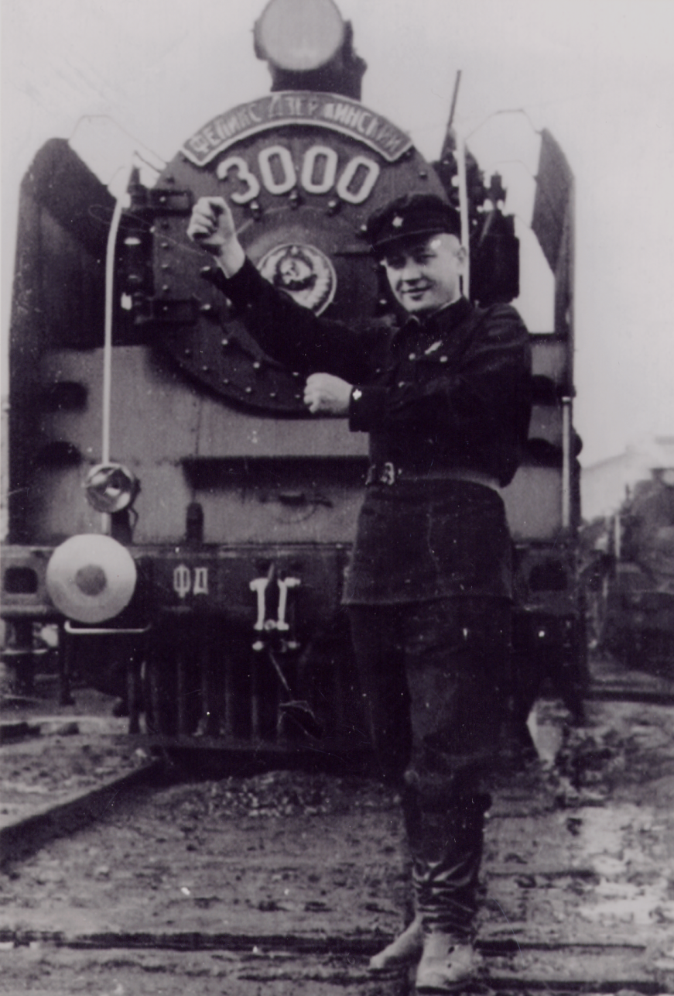
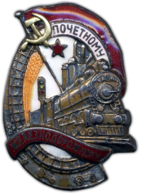
Лунин Н.А. у паровоза ФД 21-3000.

Slide 16
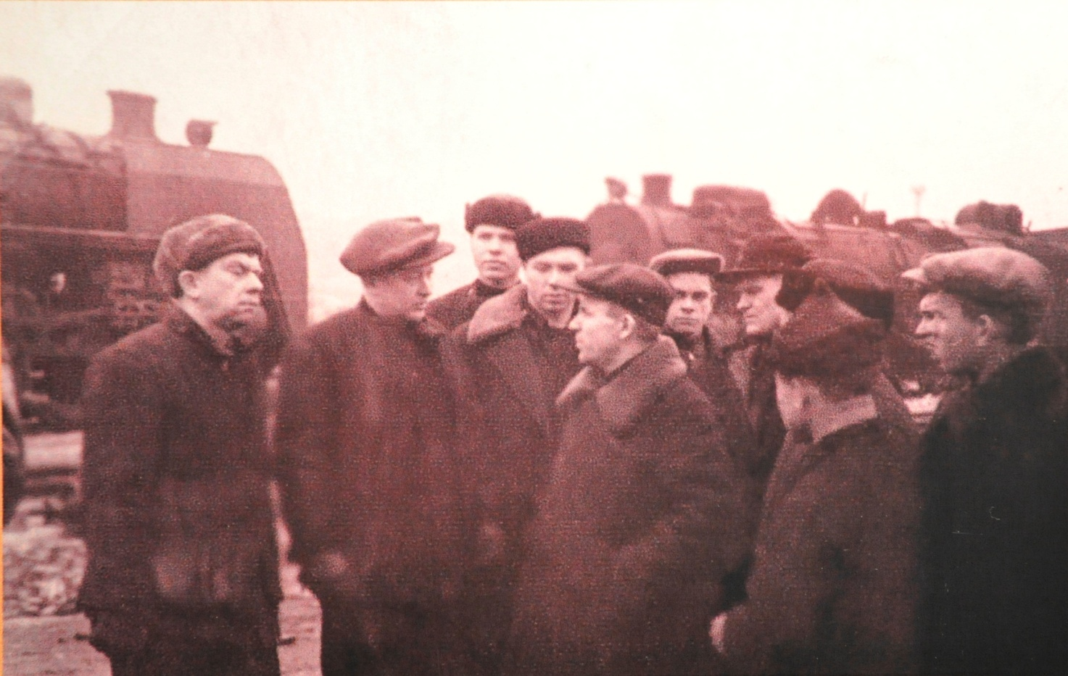
Бригада Лунина беседует с конструкторами Ворошиловградского завода.

Slide 17
Июль 1941
Пробег паровоза между промывками увеличился в среднем до 6390 км при норме 4тыс. км. За 11 месяцев 1941 года машинисты-лунинцы Томской дороги сэкономили на рабочей силе и материалах 1.451.723 руб.

Slide 18
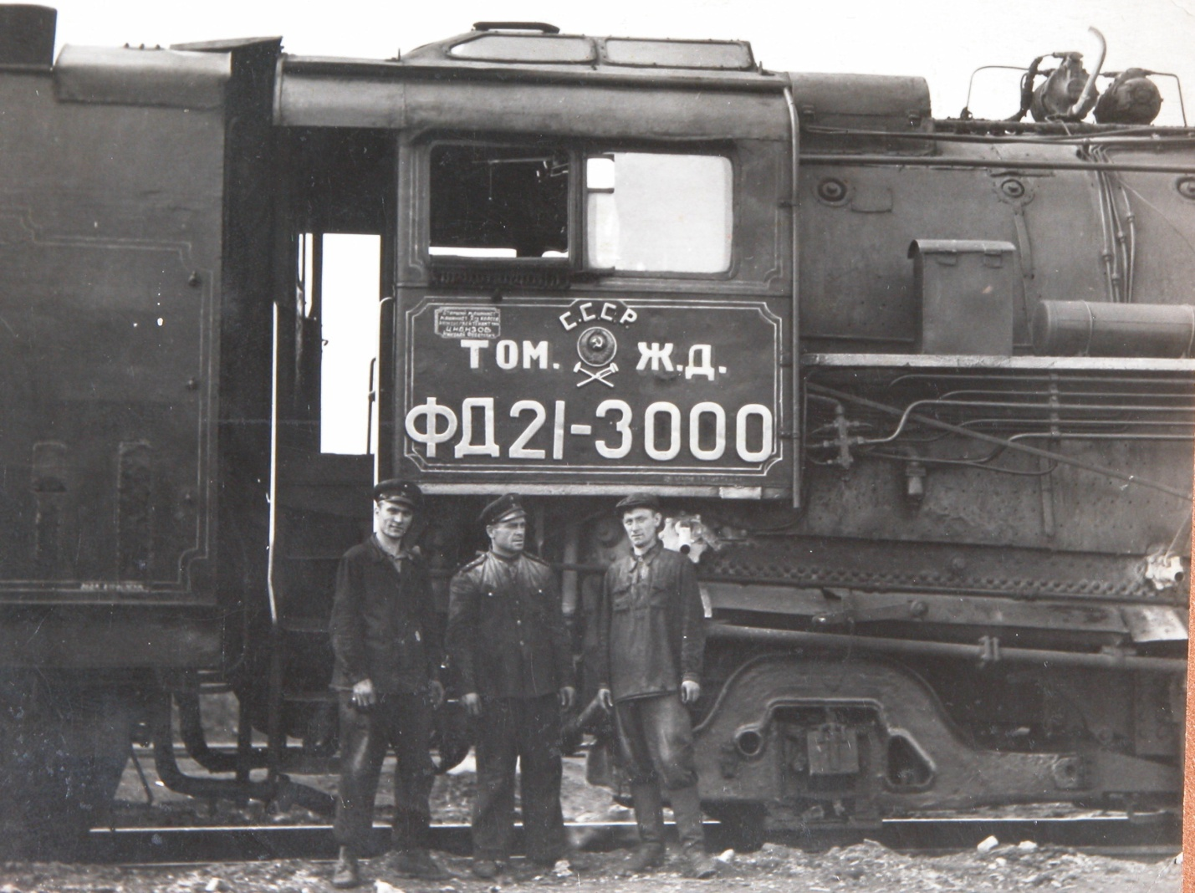
Цибизов Н.Ф. и другие члены бригады Н. Лунина.

Slide 19
Условия соревнования паровозных бригад на право получения паспорта готовности к зиме

Slide 20
Все для фронта, все для Победы! : «Машинист Лунин через Уральский хребет ведет поезд в 5 тысяч тонн.»

Slide 21
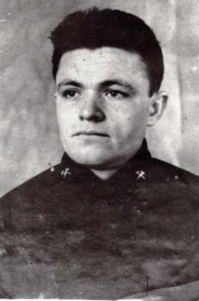
Сливаков В.И.,
кочегар бригады Лунина

Slide 22
Транспорт-это тоже фронт

Slide 23
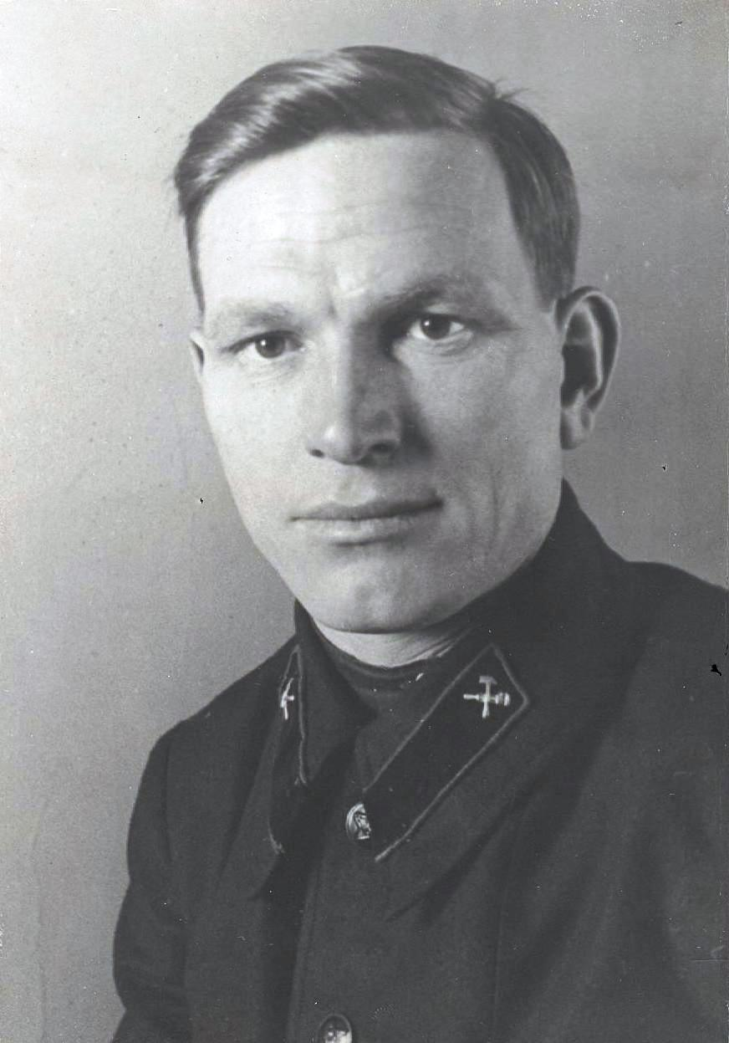
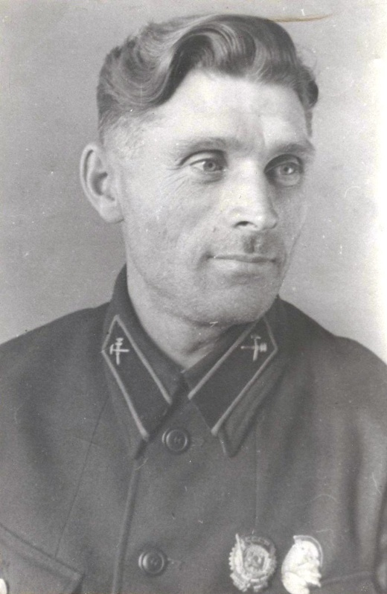
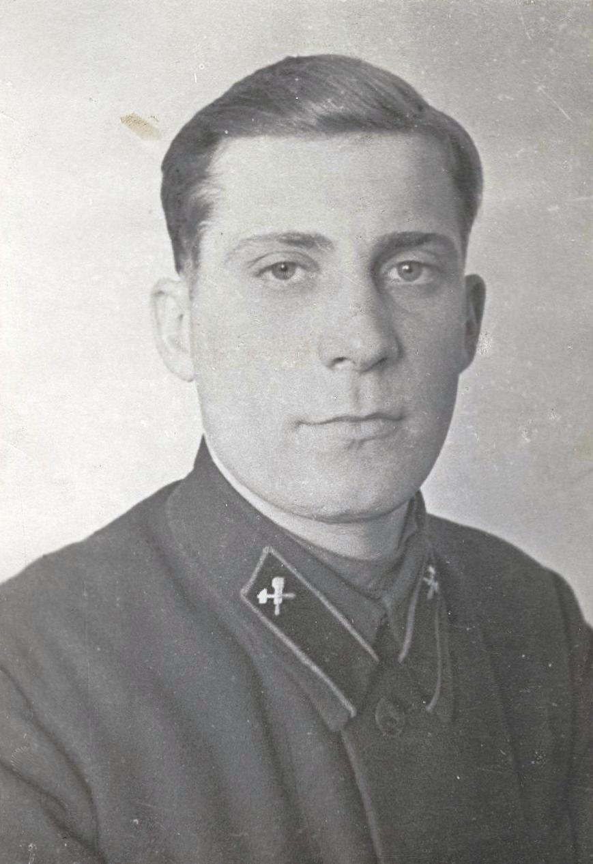
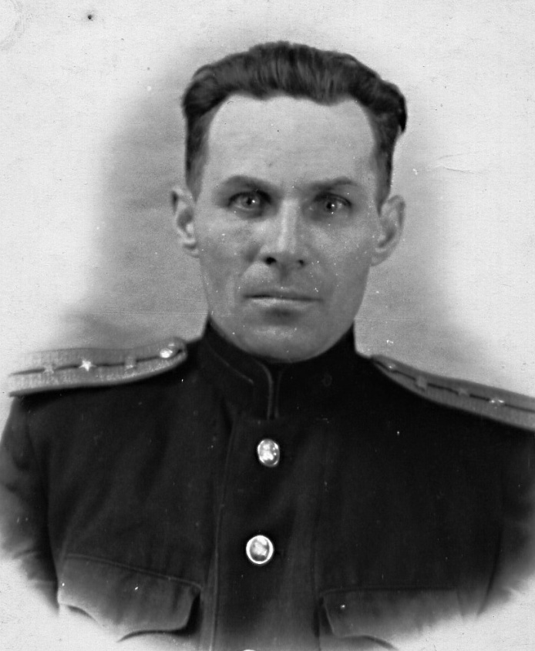
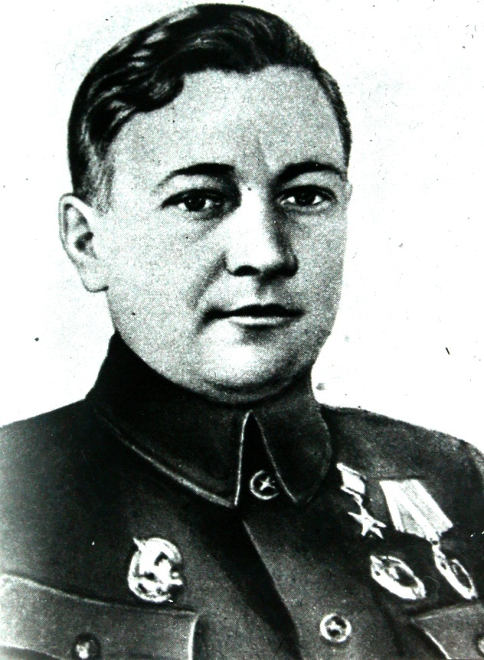
Шолкин П.Д.
Кучурин М.Е.
Гулюк П.К.
Орлов И.Д.
Лунин Н.А.

Slide 24
Н.А. Лунин.
«Задание будет выполнено! Наш уголь в ближайшие дни доставим на фронт. Мы откроем путь десяткам таких маршрутов».

Slide 25
Н. А. Лунин
« Мой паровоз и моя бригада готовы к любому рейсу, на лю­бое расстояние.
Если партия и советское правительство пошлют меня на броне­поезд, я поведу его уверенно, смело, точно, и грозные пушки будут метко разить врага».

Slide 26
«В решающий момент Отечественной войны, желая ещё больше помочь Советскому государству в борьбе против фашистской Германии... я покупаю за счет своих личный сбережений эшелон угля весом 1000 тонн и выражаю горячее желание лично доставить этот поезд городу-герою Сталинграду. Обещаю Вам, дорогой Иосиф Виссарионович, что я приложу все свои силы и знания к тому, чтобы своим личным примером увлекать всех железнодорожников на самоотверженный труд, чтобы железнодорожники вместе с героической Красной Армией добились полного разгрома врага и изгнания его из пределов нашей любимой Родины.»
Телеграмма И.В. Сталину

Slide 27
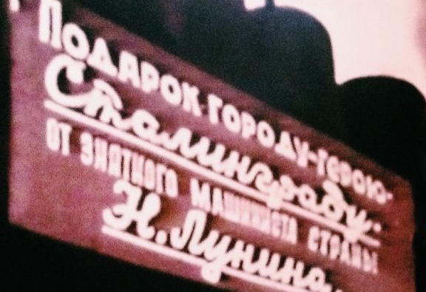

Slide 28
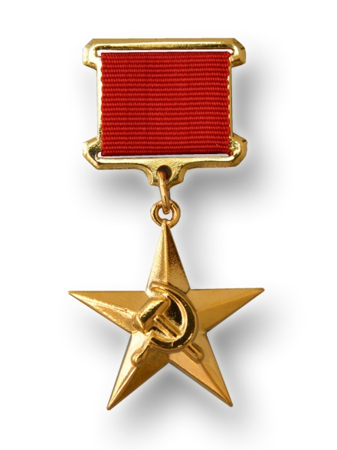
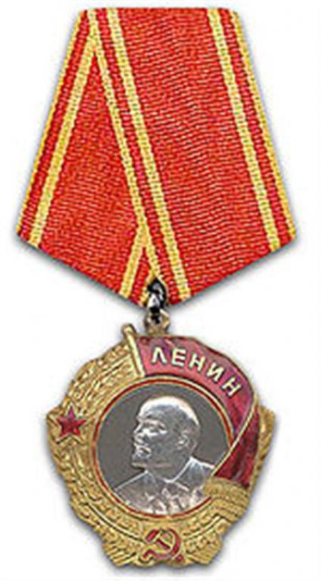
«За особые заслуги в обеспечении перевозок для фронта и народного хозяйства и выдающиеся достижения в восстановлении железнодорожного хозяйства в трудных условиях военного времени паровозному машинисту депо Новосибирск. Н.А. Лунину присвоено звание Героя Социалистического Труда с вручением ордена Ленина и золотой медали «Серп и Молот».
Указ Президиума Верховного Совета СССР
от 05 ноября 1943 года.

Slide 29
21 ноября 1943 года Н. Лунин был награждён вторым знаком «Почётный железнодорожник» за трудовой героизм, проявленный в годы Великой Отечественной войны.

Slide 30
«лунинский метод», будучи еще в мирное время важнейшим рычагом повышения культуры и организованности в работе транспорта ,в условиях войны, оказался ценнейшим оборонным резервом
Приказ Наркома путей сообщения :

Slide 31
7 января 1942 года НКПС издал специальный приказ «О развитии лунинского движения на железнодорожном транспорте в условиях войны». Лунинские школы (2000). Лектории, конференции. К марту 1942 года на сибирских магистралях работало 1417 лунинских паровозных бригад.
Лунинский метод – ценнейший оборонный резерв.

Slide 32
45 тысяч железнодорожников завоевали высокое звание лунинцев.

Slide 33
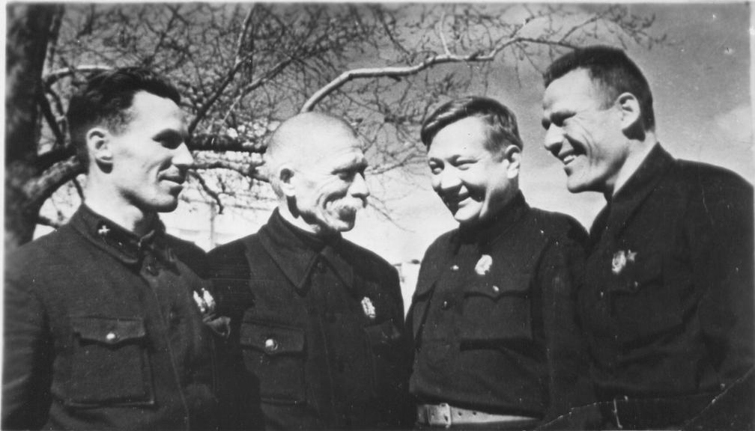
Последователи Лунина-Орлов И.Д., Михеев В.М., Лунин Н.А., Кузнецов Н.Д..

Slide 34
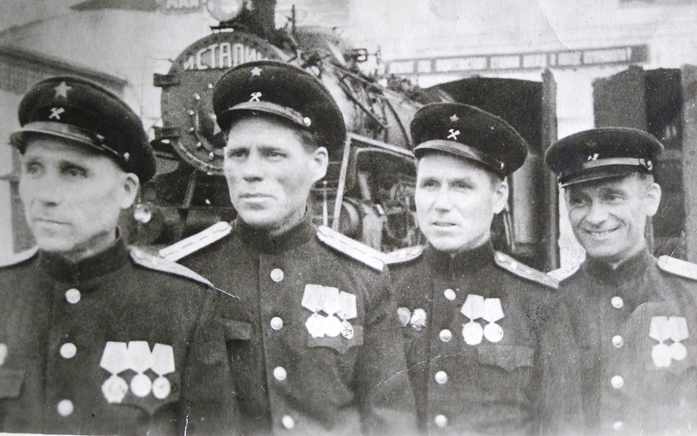
Династия Коротковых. Депо Новосибирск.

Slide 35
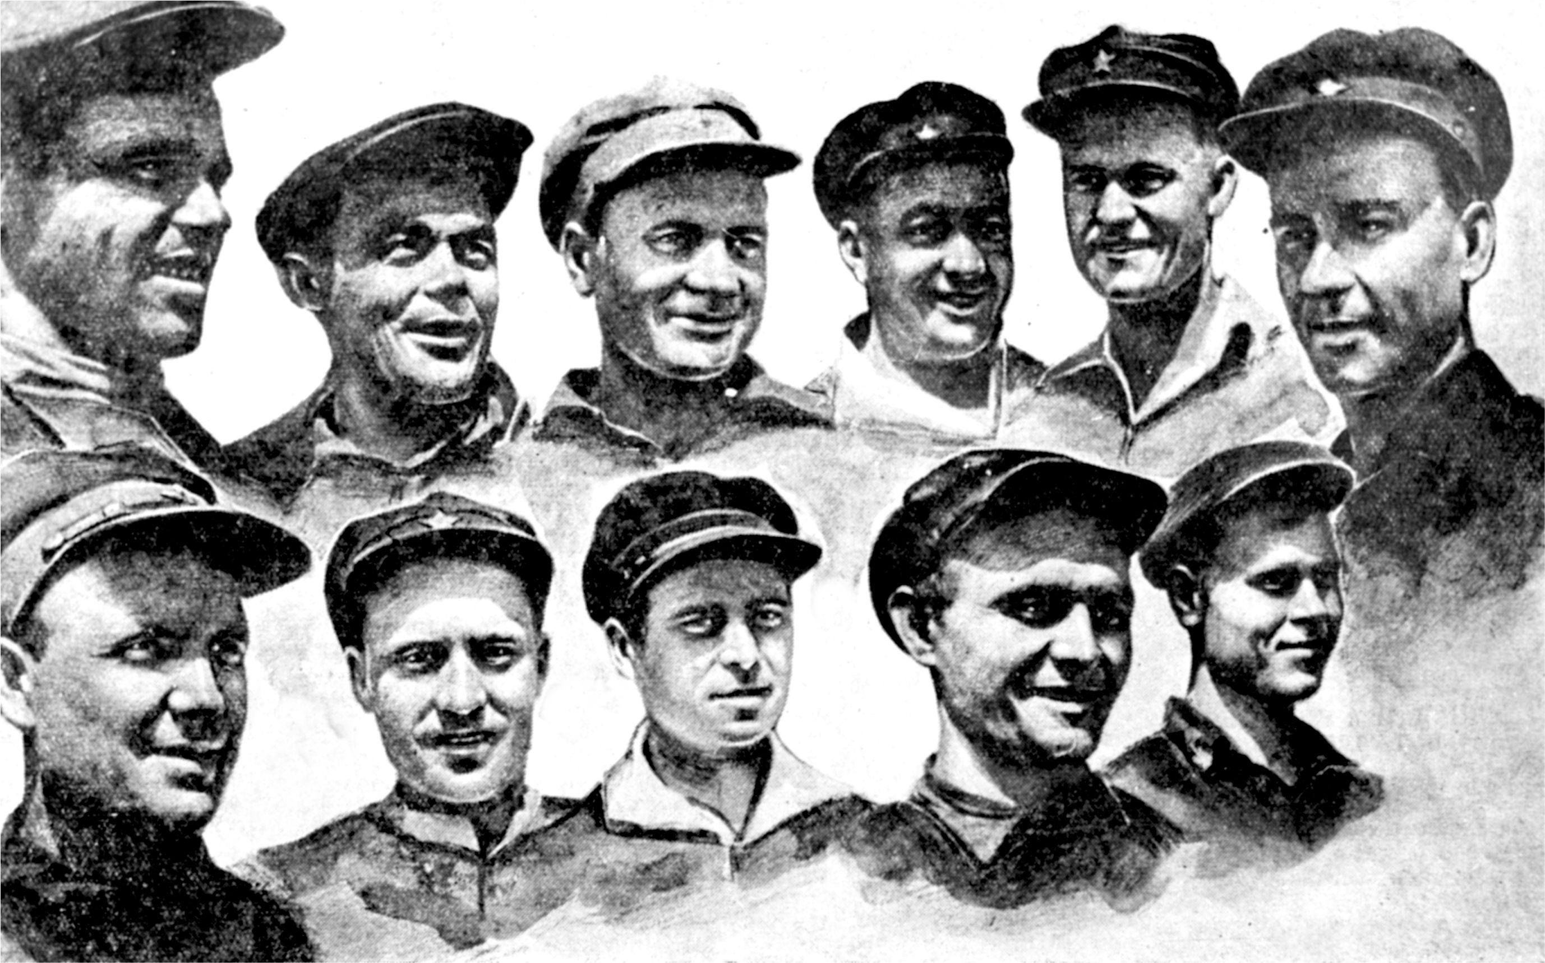
Машинисты колонны пятисотников.

Slide 36
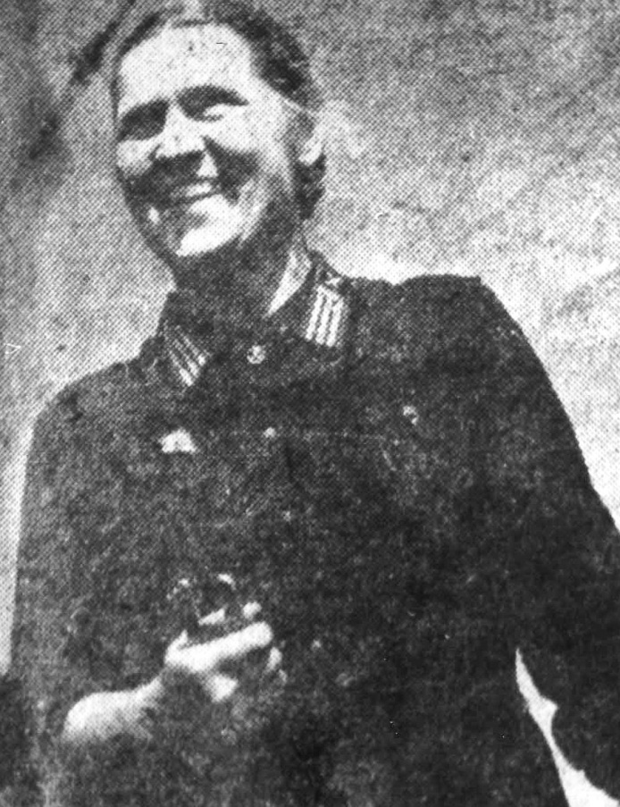
Орлова Н.М., машинист 1-го класса
паровозного депо Новосибирск,
человек-легенда, первая женщина на Томской железной дороге, начавшая работать
по-лунински

Slide 37
За годы войны знатный
машинист Н. А. Лунин:
перевёз 585 тысяч тонн оборонных и народнохозяйственных грузов;
сэкономил 854 тысячи тонн угля;
сберег на ремонте 75 тысяч рублей;
три стотысячных пробега;
бронепоезд № 704 «Лунинец»

Slide 38
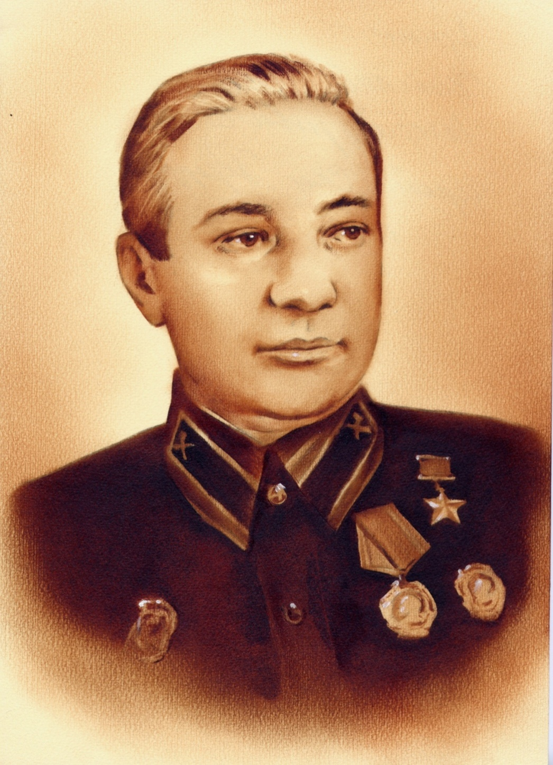
Лауреат Сталинской премии второй степени (1942 г.)
Герой Социалистического Труда (1943 г.);
два ордена Ленина (1942 г.,1943 г.);
два знака «Почетному железнодорожнику» (1941 г., 1943 г.);
Нагрудный знак «Отличный паровозник»;
Нагрудный знак «Ударник Сталинского призыва»;
Именные серебряные и золотые часы.
Н.А. Лунин

Slide 39
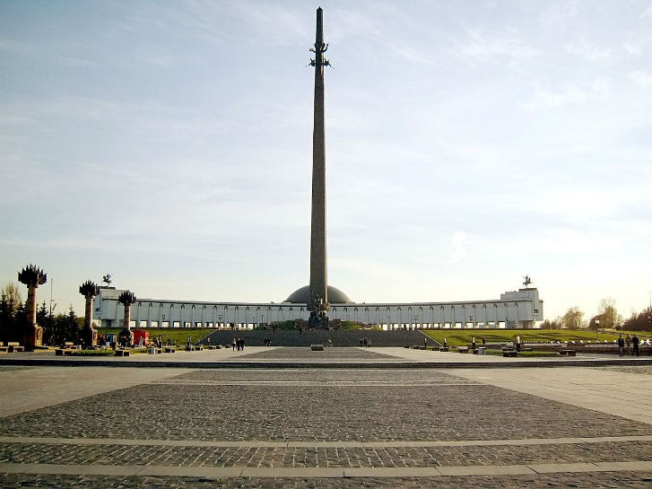
Памятные места

Slide 40
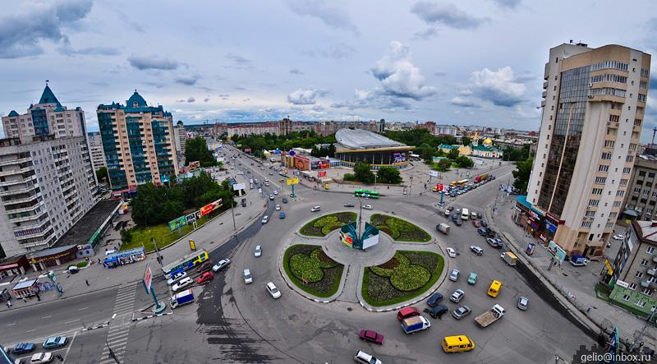
Памятные места

Slide 41
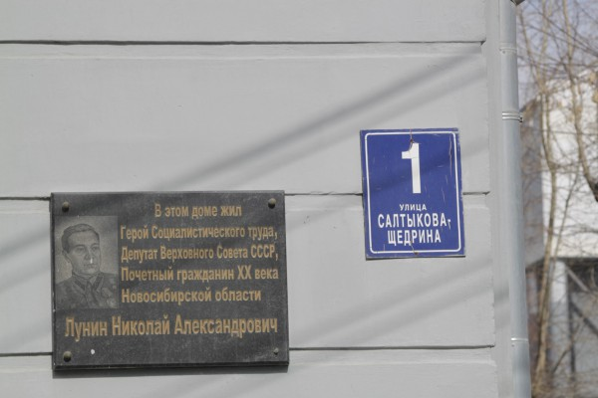
Памятные места

Slide 42
Памятные места

Slide 43
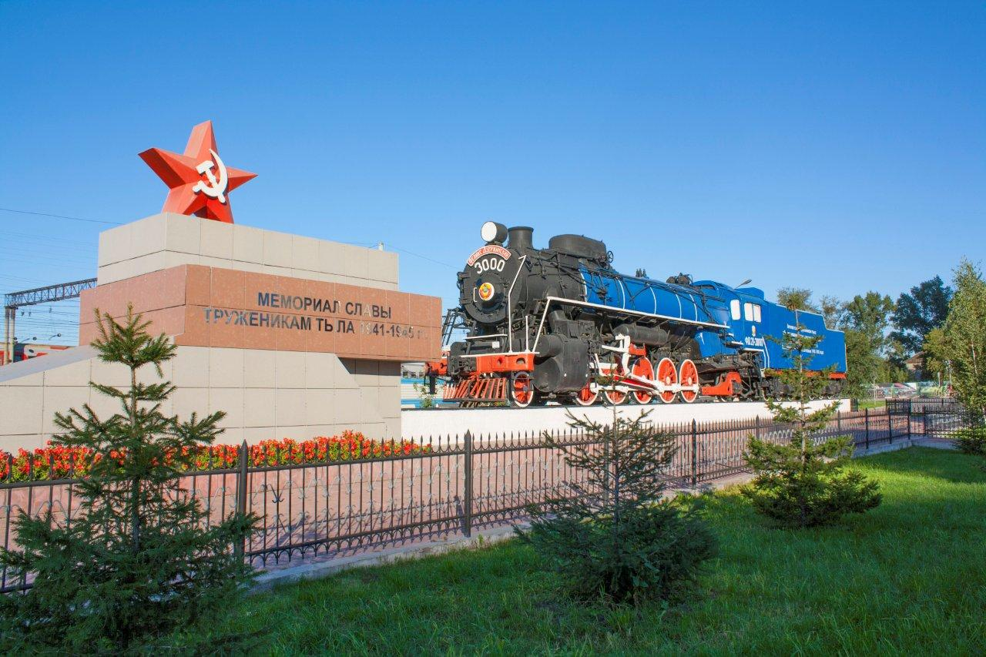
Памятные места

Slide 44
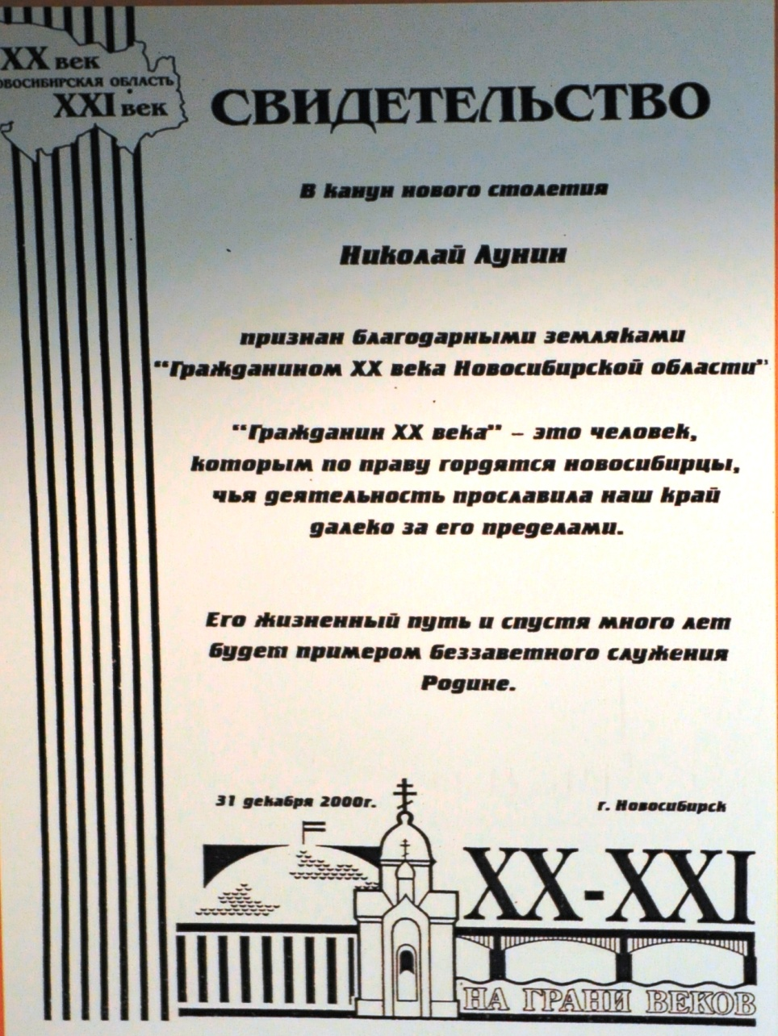

Slide 45
Н.А. Лунин,
Герой Социалистического Труда,
дважды «Почетный железнодорожник»

